Slide 1
Inferência Estatística e Modelos de Predição
Prof. Moacir Manoel Rodrigues Junior

Slide 2
Correlação

Slide 3
Correlação
Quando comparamos duas variáveis procuramos geralmente qual o grau de associação entre as duas.
Existem para tanto duas estatísticas que dão conta disso, a covariância e a correlação
A covariância mede o grau de associação bruto, não padronizado.
A correlação é uma medida padronizada da covariância.

Slide 4

Correlação
Dadas duas variáveis aleatórias $X$ e $Y$ ambas normalmente distribuídas cada qual com $μ_{X}$ e $μ_{Y}$ médias e $σ_{X}$ e $σ_{Y}$ os seus desvios-padrão.
A covariância ($σ_{XY}$) associa, em relação a média, como cada observação se comporta observando $X$ e $Y$.
Desvio em relação a média de $X$ $→$ $x_{i}=\left(X_{i}−\overline{X}\right)$
Desvio em relação a média de $Y$ $→$ $y_{i}=\left(Y_{i}−\overline{Y}\right)$

Slide 5




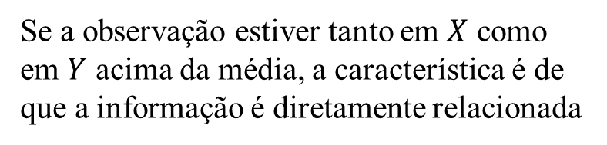
Correlação
Se a observação estiver tanto em $X$ como em $Y$ acima da média, a característica é de que a informação é diretamente relacionada
$$\overline{X}$$
$$\overline{Y}$$
$$\overline{X}$$
$$\overline{Y}$$
O mesmo ocorre quando ambas estão abaixo da média.

Slide 6
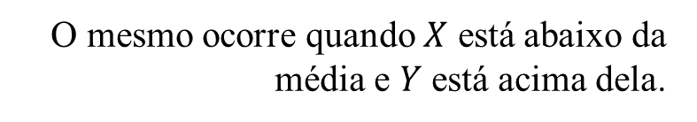
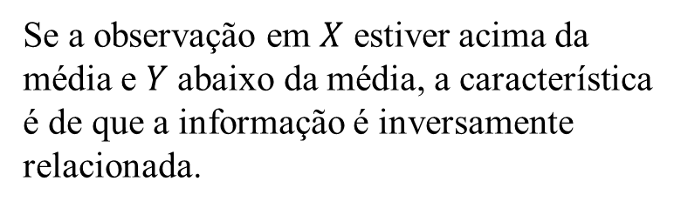
Correlação
Se a observação em $X$ estiver acima da média e $Y$ abaixo da média, a característica é de que a informação é inversamente relacionada.
$$\overline{X}$$
$$\overline{Y}$$
$$\overline{X}$$
$$\overline{Y}$$
O mesmo ocorre quando $X$ está abaixo da média e $Y$ está acima dela.

Slide 7
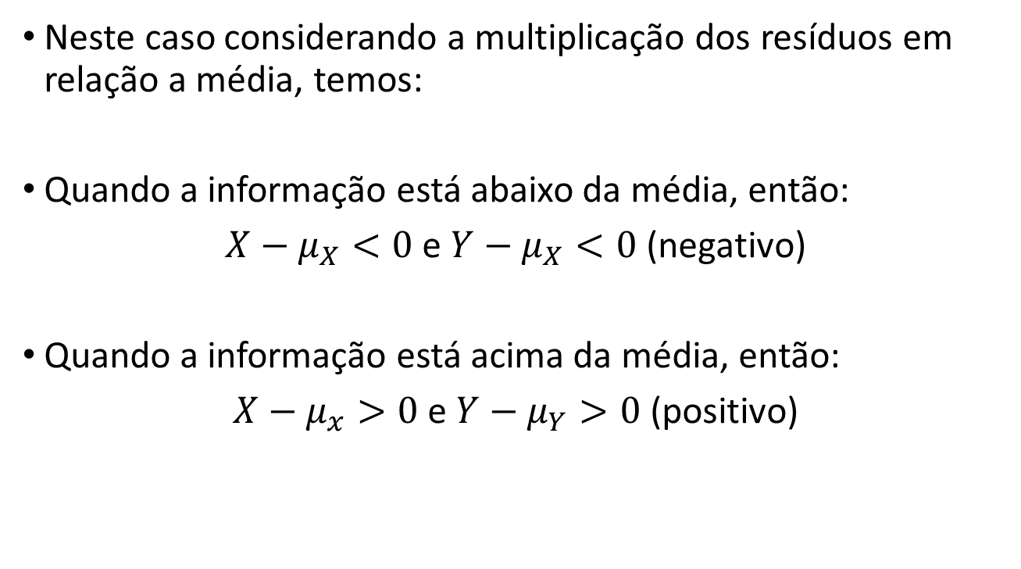
Correlação
Neste caso considerando a multiplicação dos resíduos em relação a média, temos:
Quando a informação está abaixo da média, então:
$X−μ_{X}<0$ e $Y−μ_{X}<0$ (negativo)
Quando a informação está acima da média, então:
$X−μ_{x}>0$ e $Y−μ_{Y}>0$ (positivo)

Slide 8

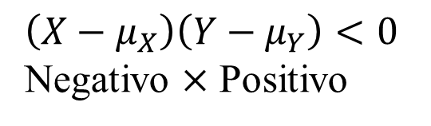


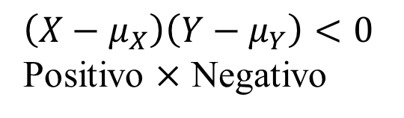



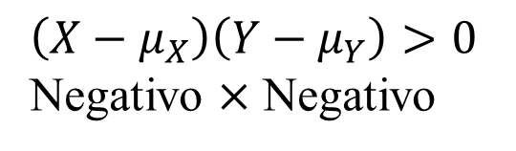

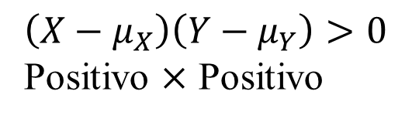

Correlação
$$\left(X−μ_{X}\right)\left(Y−μ_{Y}\right)>0$$
Positivo $×$ Positivo
$$\left(X−μ_{X}\right)\left(Y−μ_{Y}\right)>0$$
Negativo $×$ Negativo
$$\overline{X}$$
$$\overline{Y}$$
$$\overline{X}$$
$$\overline{Y}$$
$$\left(X−μ_{X}\right)\left(Y−μ_{Y}\right)<0$$
Negativo $×$ Positivo
$$\left(X−μ_{X}\right)\left(Y−μ_{Y}\right)<0$$
Positivo $×$ Negativo
$$\overline{X}$$
$$\overline{Y}$$
$$\overline{X}$$
$$\overline{Y}$$

Slide 9
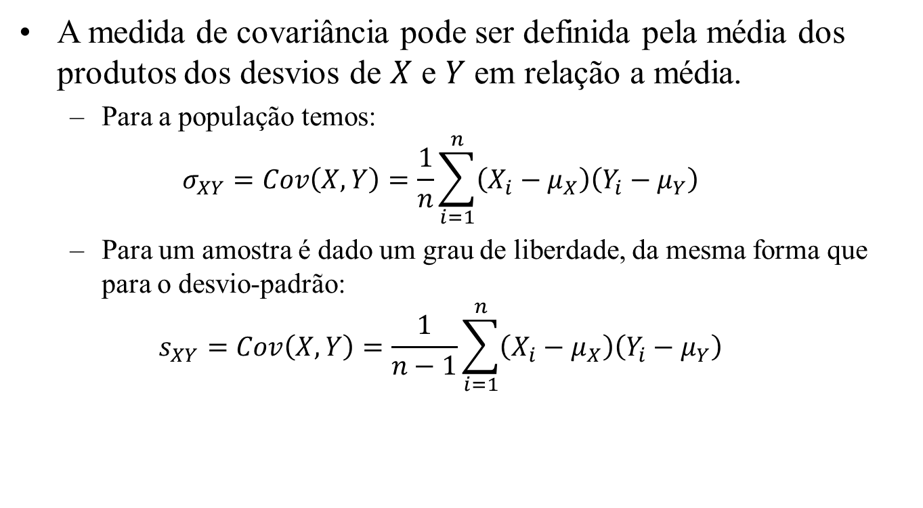
Correlação
A medida de covariância pode ser definida pela média dos produtos dos desvios de $X$ e $Y$ em relação a média.
Para a população temos:
$$σ_{XY}=Cov\left(X,Y\right)=\frac{1}{n}\sum_{i=1}^{n}{\left(X_{i}−μ_{X}\right)\left(Y_{i}−μ_{Y}\right)}$$
Para um amostra é dado um grau de liberdade, da mesma forma que para o desvio-padrão:
$$s_{XY}=Cov\left(X,Y\right)=\frac{1}{n−1}\sum_{i=1}^{n}{\left(X_{i}−μ_{X}\right)\left(Y_{i}−μ_{Y}\right)}$$

Slide 10
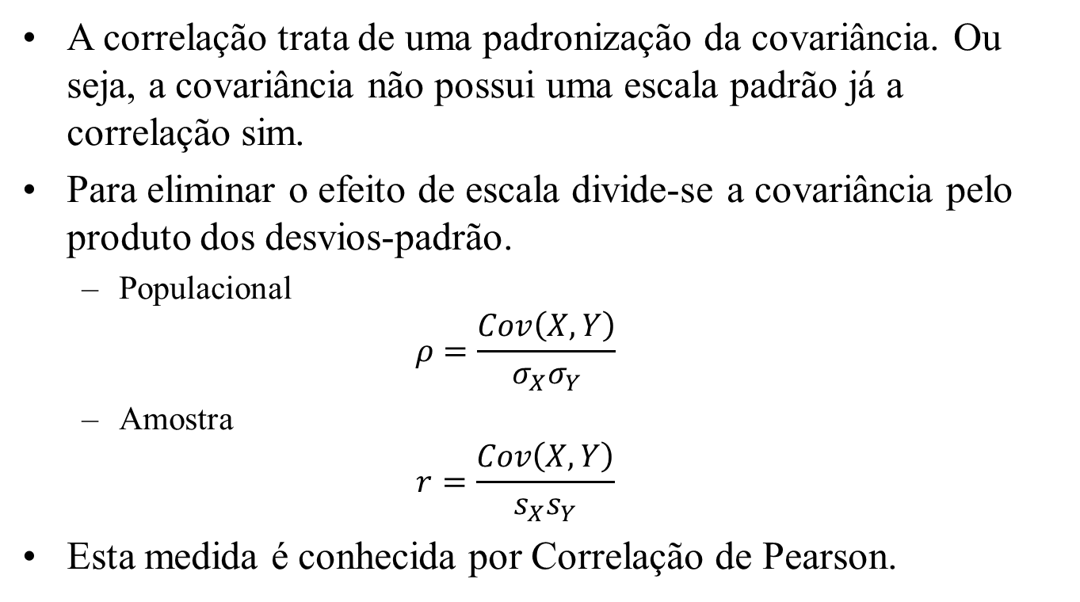
Correlação
A correlação trata de uma padronização da covariância. Ou seja, a covariância não possui uma escala padrão já a correlação sim.
Para eliminar o efeito de escala divide-se a covariância pelo produto dos desvios-padrão.
Populacional
$$ρ=\frac{Cov\left(X,Y\right)}{σ_{X}σ_{Y}}$$
Amostra
$$r=\frac{Cov\left(X,Y\right)}{s_{X}s_{Y}}$$
Esta medida é conhecida por Correlação de Pearson.

Slide 11




Correlação
A correlação é uma medida padronizada, sua escala sempre está entre os valores $−1$ e 1.
$$0$$
$$−1$$
$$1$$

Slide 12
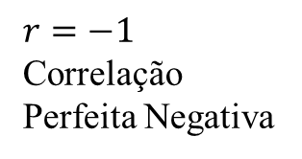




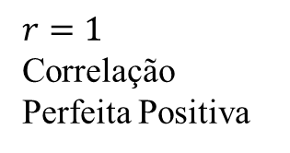

Correlação
Quando a correlação é igual a $1$ ou a $−1$ diz-se que existe uma correlação perfeita.
$$Y$$
$$r=1$$
Correlação Perfeita Positiva
$$Y$$
$$r=−1$$
Correlação Perfeita Negativa
$$X$$
$$X$$

Slide 13

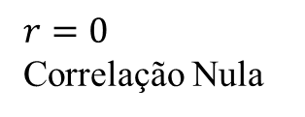

Correlação
$$Y$$
$$r=0$$
Correlação Nula
$$X$$

Slide 14
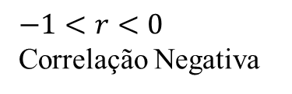
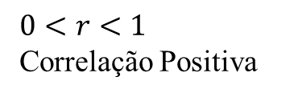

Correlação
$$0<r<1$$
Correlação Positiva
$$−1<r<0$$
Correlação Negativa
$$Y$$
$$Y$$
$$X$$
$$X$$

Slide 15
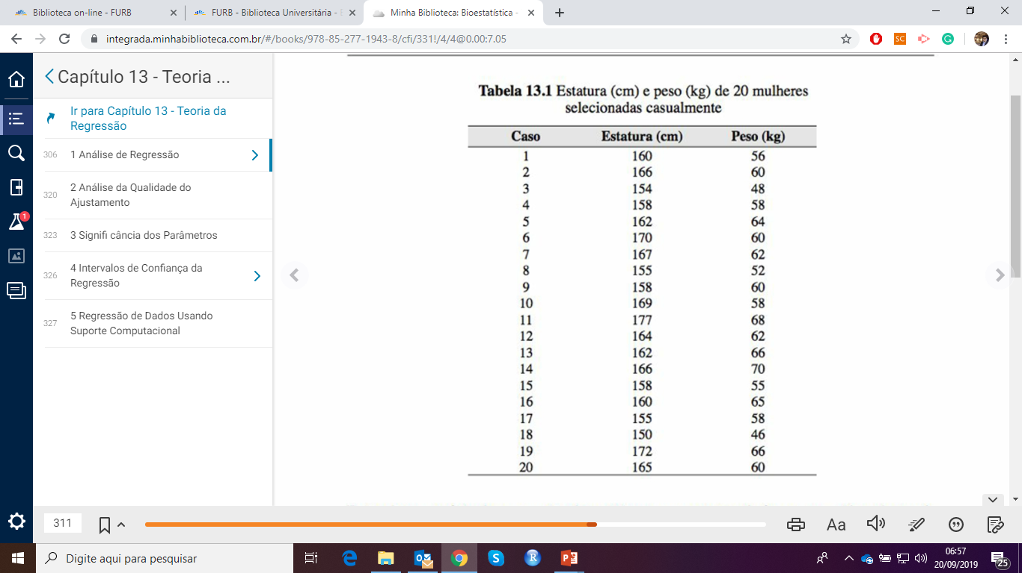
Correlação - Exemplo
Suponha que se deseja conhecer a relação entre o peso de uma mulher e sua estatura, a partir dos dados da Tabela.
Então, deve ser efetuada uma estimação da correlação entre as variáveis de modo a responder este questionamento.

Slide 16
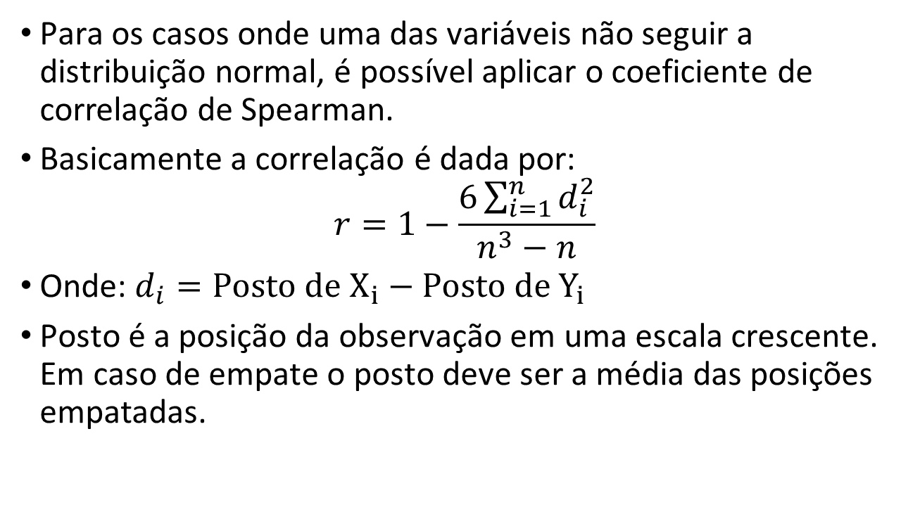
Correlação
Para os casos onde uma das variáveis não seguir a distribuição normal, é possível aplicar o coeficiente de correlação de Spearman.
Basicamente a correlação é dada por:
$$r=1−\frac{6\sum_{i=1}^{n}{d_{i}^{2}}}{n^{3}−n}$$
Onde: $d_{i}=Posto de X_{i}−Posto de Y_{i}$
Posto é a posição da observação em uma escala crescente. Em caso de empate o posto deve ser a média das posições empatadas.

Slide 17
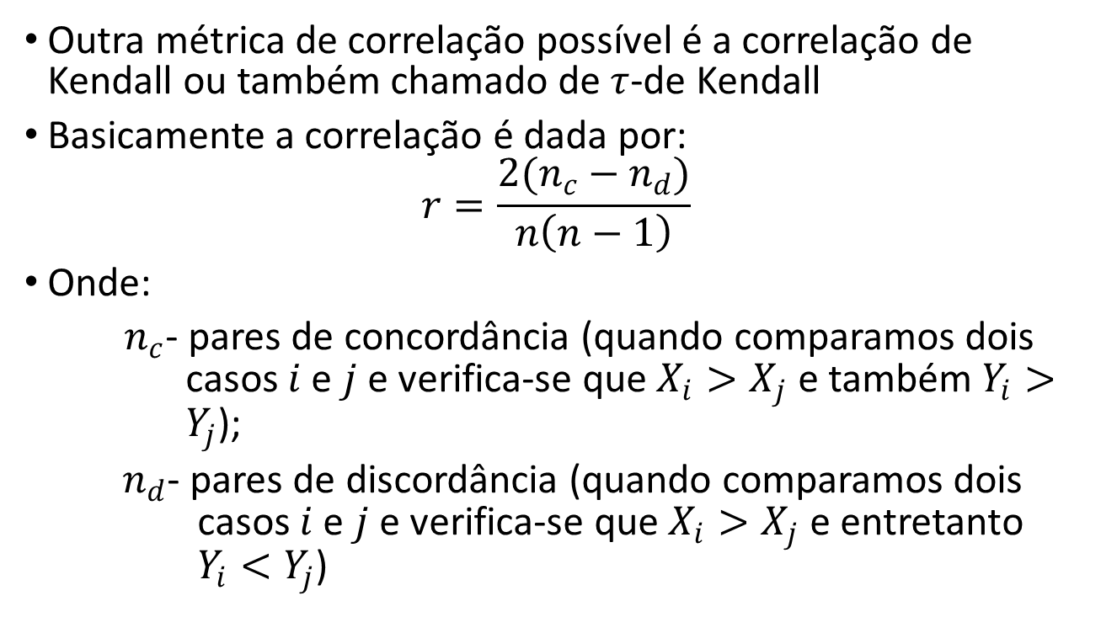
Correlação
Outra métrica de correlação possível é a correlação de Kendall ou também chamado de $τ$-de Kendall
Basicamente a correlação é dada por:
$$r=\frac{2(n_{c}−n_{d})}{n\left(n−1\right)}$$
Onde:
$n_{c}$- pares de concordância (quando comparamos dois casos $i$ e $j$ e verifica-se que $X_{i}>X_{j}$ e também $Y_{i}>Y_{j}$);
$n_{d}$- pares de discordância (quando comparamos dois casos $i$ e $j$ e verifica-se que $X_{i}>X_{j}$ e entretanto $Y_{i}<Y_{j}$)

Slide 18
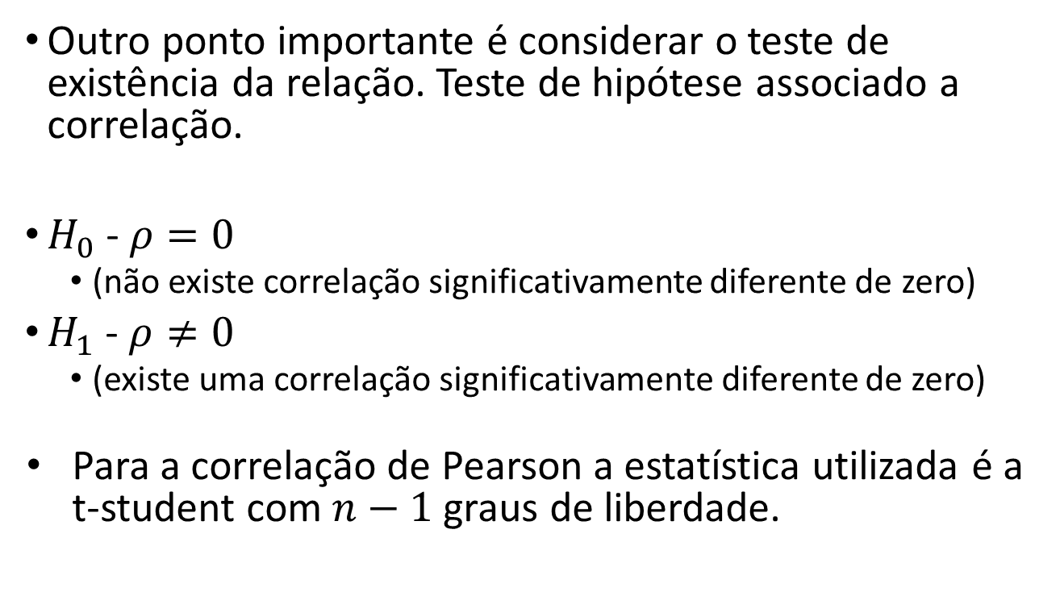
Correlação
Outro ponto importante é considerar o teste de existência da relação. Teste de hipótese associado a correlação.
$H_{0}$ - $ρ=0$
(não existe correlação significativamente diferente de zero)
$H_{1}$ - $ρ≠0$
(existe uma correlação significativamente diferente de zero)
Para a correlação de Pearson a estatística utilizada é a t-student com $n−1$ graus de liberdade.

Slide 19
Regressão

Slide 20
Regressão
O estudo de uma situação pode buscar a relação entre duas variáveis, ou a forma que um variável pode ser descrita em função de outras.
Regressão.
Responde à pergunta: como as variáveis se relacionam
Correlação.
Responde à pergunta: em que grau as variáveis se relacionam?

Slide 21
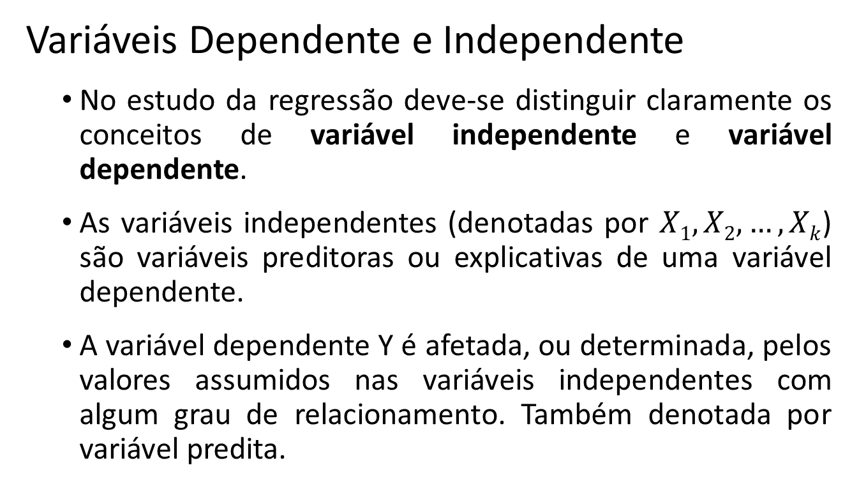
Regressão
Variáveis Dependente e Independente
No estudo da regressão deve-se distinguir claramente os conceitos de variável independente e variável dependente.
As variáveis independentes (denotadas por $X1, X2, …, Xk$) são variáveis preditoras ou explicativas de uma variável dependente.
A variável dependente Y é afetada, ou determinada, pelos valores assumidos nas variáveis independentes com algum grau de relacionamento. Também denotada por variável predita.

Slide 22
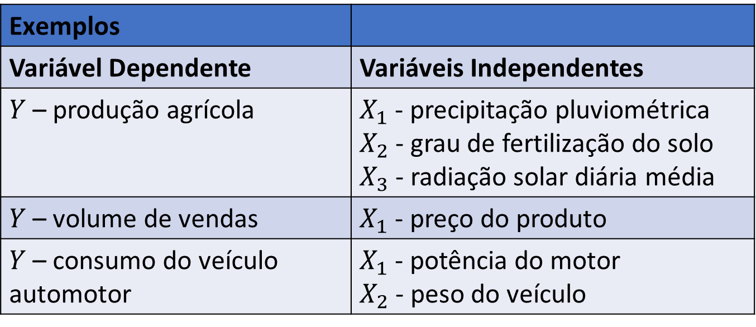
Regressão
Modelos para uso de Regressões
Exemplos
Variável Dependente | Variáveis Independentes
$Y$ – produção agrícola | $X_{1}$ - precipitação pluviométrica $X_{2}$ - grau de fertilização do solo $X_{3}$ - radiação solar diária média
$Y$ – volume de vendas | $X_{1}$ - preço do produto
$Y$ – consumo do veículo automotor | $X_{1}$ - potência do motor $X_{2}$ - peso do veículo

Slide 23
Regressão
Tabela de Dados
Os coeficientes da equação de regressão são estimados a partir de dados amostrais conhecidos, normalmente apresentados numa tabela, na qual encontram-se colunas correspondentes a todas variáveis e linhas que correspondem às m observações.

Slide 24
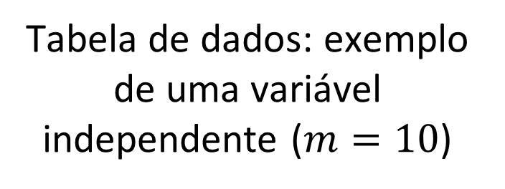
Regressão
Tabela de dados: exemplo de uma variável independente ($m=10$)
Gráfico de Dispersão
Y
9
6
4
7
10
8
5
2
1
3
X

Slide 25
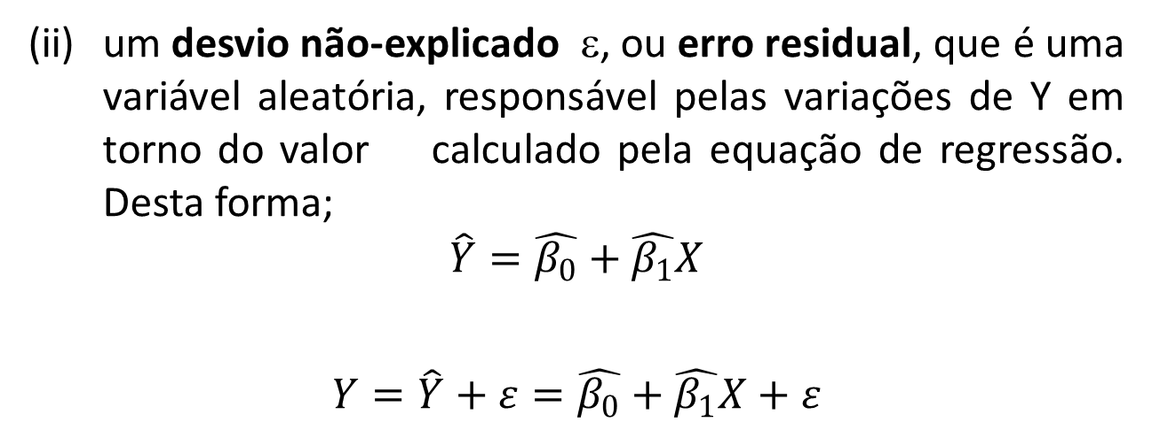
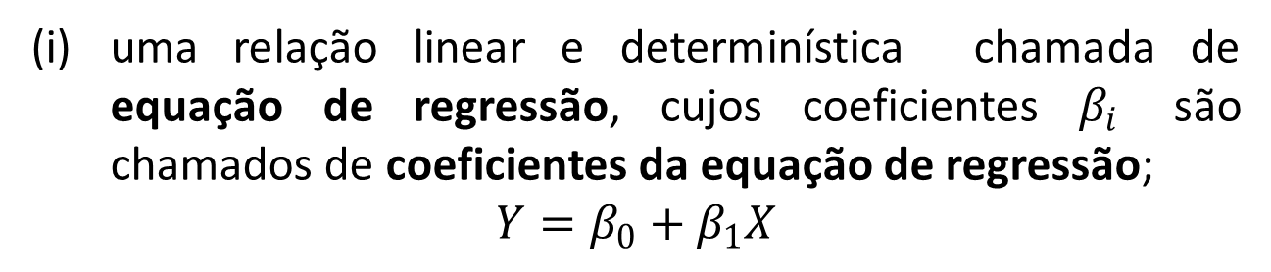
Regressão
Admitiremos que os valores de Y resultem da soma de duas componentes:
uma relação linear e determinística chamada de equação de regressão, cujos coeficientes $β_{i}$ são chamados de coeficientes da equação de regressão;
$$Y=β_{0}+β_{1}X$$
um desvio não-explicado $$, ou erro residual, que é uma variável aleatória, responsável pelas variações de Y em torno do valor calculado pela equação de regressão. Desta forma;
$$\hat{Y}=\hat{β_{0}}+\hat{β_{1}}X$$
$$Y=\hat{Y}+ε=\hat{β_{0}}+\hat{β_{1}}X+ε$$

Slide 26
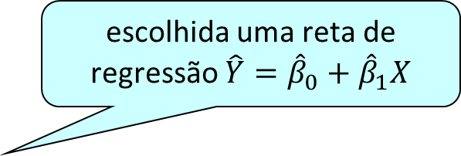
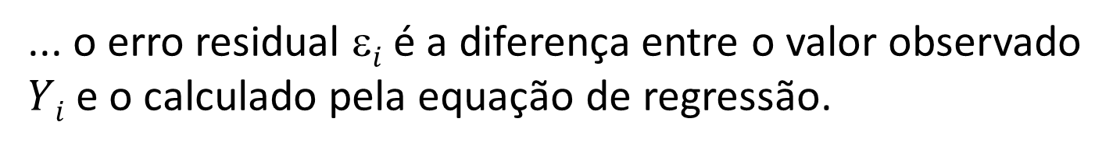
Regressão
A respeito destes dados...
escolhida uma reta de regressão $\hat{Y}={\hat{β}}_{0}+{\hat{β}}_{1}X$
Y
...para um ponto qualquer
i
Y_{i}
ε_{i}
X_{i}
X
... o erro residual $i$ é a diferença entre o valor observado $Yi$ e o calculado pela equação de regressão.

Slide 27
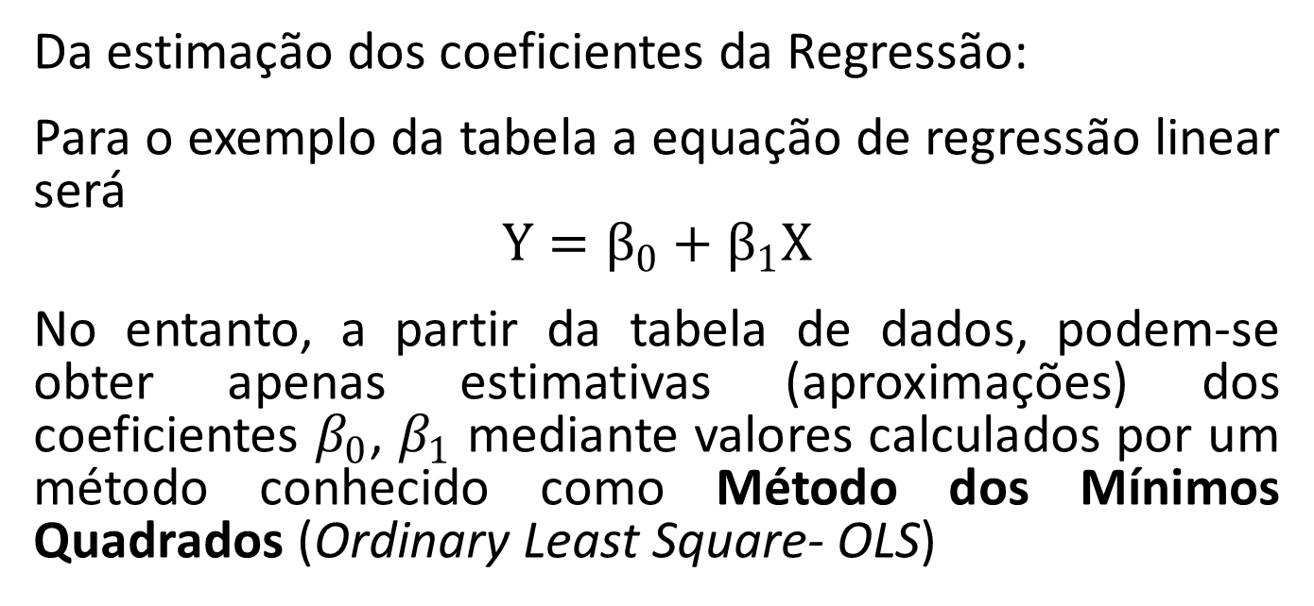
Regressão
Da estimação dos coeficientes da Regressão:
Para o exemplo da tabela a equação de regressão linear será
$$Y=β_{0}+β_{1}X$$
No entanto, a partir da tabela de dados, podem-se obter apenas estimativas (aproximações) dos coeficientes $β_{0}$, $β_{1}$ mediante valores calculados por um método conhecido como Método dos Mínimos Quadrados (Ordinary Least Square- OLS)

Slide 28
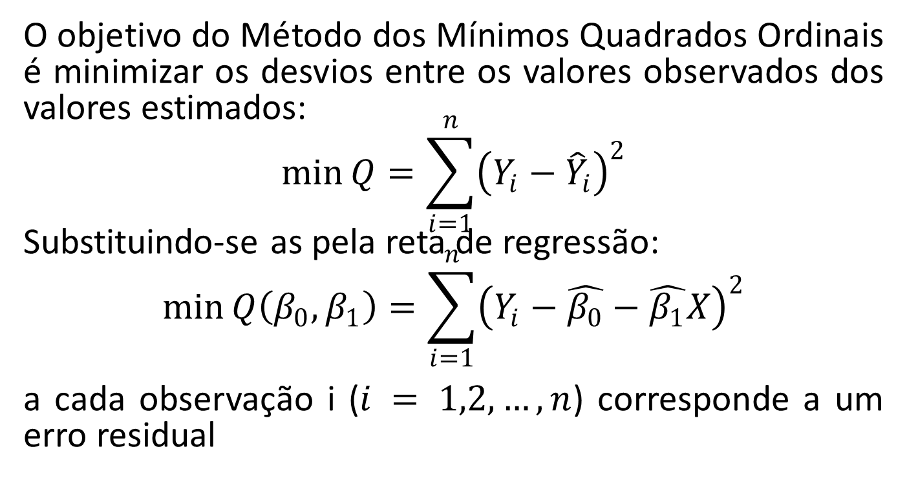
Regressão
O objetivo do Método dos Mínimos Quadrados Ordinais é minimizar os desvios entre os valores observados dos valores estimados:
$$\min{Q}=\sum_{i=1}^{n}{{\left(Y_{i}−{\hat{Y}}_{i}\right)}^{2}}$$
Substituindo-se as pela reta de regressão:
$$\min{Q\left(β_{0}, β_{1}\right)}=\sum_{i=1}^{n}{{\left(Y_{i}−\hat{β_{0}}−\hat{β_{1}}X\right)}^{2}}$$
a cada observação i ($i = 1,2,…,n$) corresponde a um erro residual

Slide 29
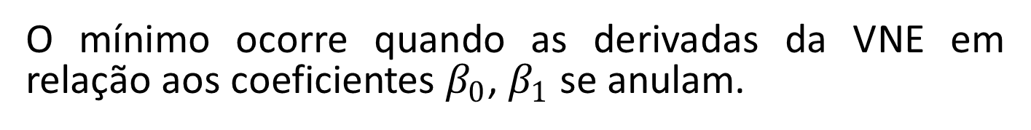
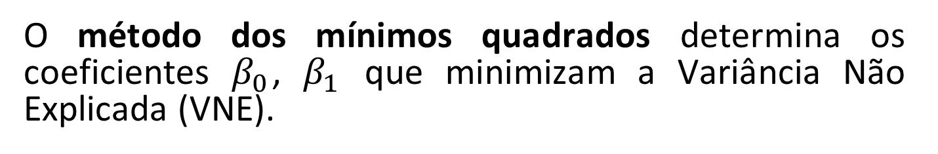
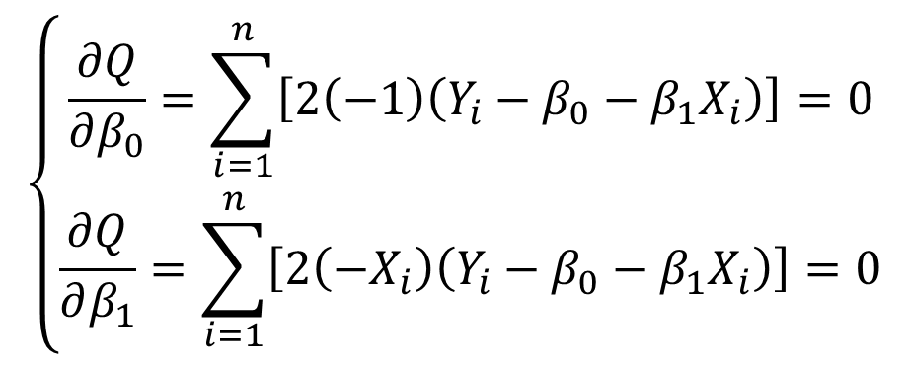
Regressão
O método dos mínimos quadrados determina os coeficientes $β_{0}$, $β_{1}$ que minimizam a Variância Não Explicada (VNE).
O mínimo ocorre quando as derivadas da VNE em relação aos coeficientes $β_{0}$, $β_{1}$ se anulam.
$$\left\{\begin{aligned}\frac{∂Q}{∂β_{0}}=\sum_{i=1}^{n}{\left[2\left(−1\right)\left(Y_{i}−β_{0}−β_{1}X_{i}\right)\right]}=0 \\ \frac{∂Q}{∂β_{1}}=\sum_{i=1}^{n}{\left[2\left(−X_{i}\right)\left(Y_{i}−β_{0}−β_{1}X_{i}\right)\right]}=0\end{aligned}\right.$$

Slide 30
Regressão

Slide 31
Regressão
Utilizando-se

Slide 32
Regressão
O método dos mínimos quadrados conduz à equação
Valores observados e reta de regressão
Valores calculados e resíduos
Y
9
6
4
7
10
2
8
5
1
3
X

Slide 33

Regressão - Exemplo
Suponha que se deseja conhecer o peso de uma mulher, dada a sua estatura, a partir dos dados da Tabela.
Então, deve ser efetuada a regressão das estaturas para os pesos, de forma que está sendo considerada uma relação do tipo
$$Y=β_{0}+β_{1}X$$
ou
$$peso=β_{0}+β_{1}(estatura)$$

Slide 34
Regressão Linear Múltipla

Slide 35
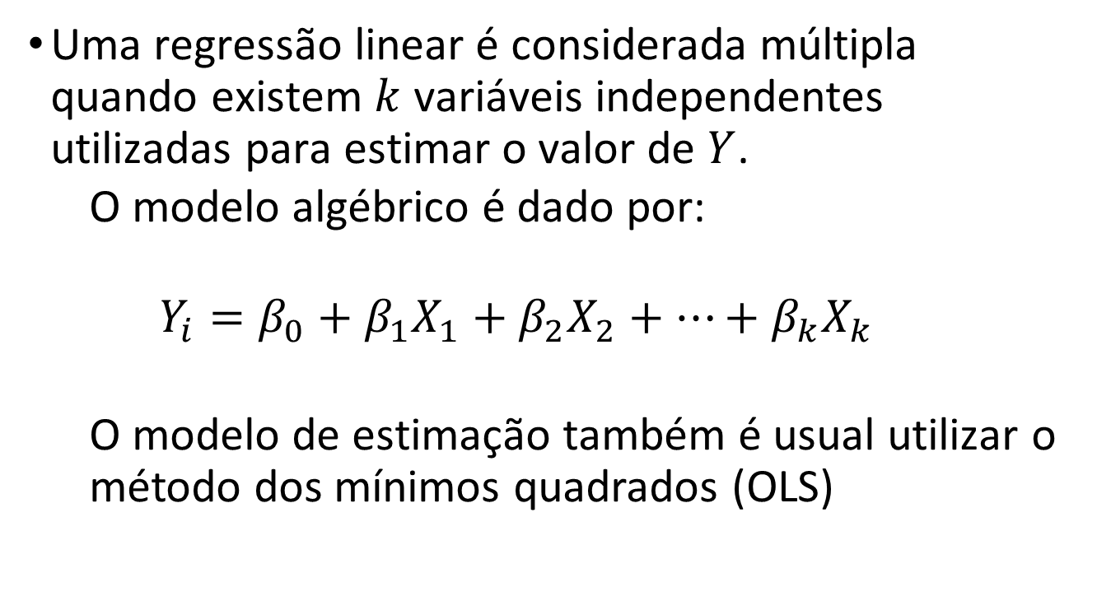
Regressão Linear Múltipla
Uma regressão linear é considerada múltipla quando existem $k$ variáveis independentes utilizadas para estimar o valor de $Y$.
O modelo algébrico é dado por:
$$Y_{i}=β_{0}+β_{1}X_{1}+β_{2}X_{2}+…+β_{k}X_{k}$$
O modelo de estimação também é usual utilizar o método dos mínimos quadrados (OLS)

Slide 36
Inferência em Regressão e Correlação

Slide 37
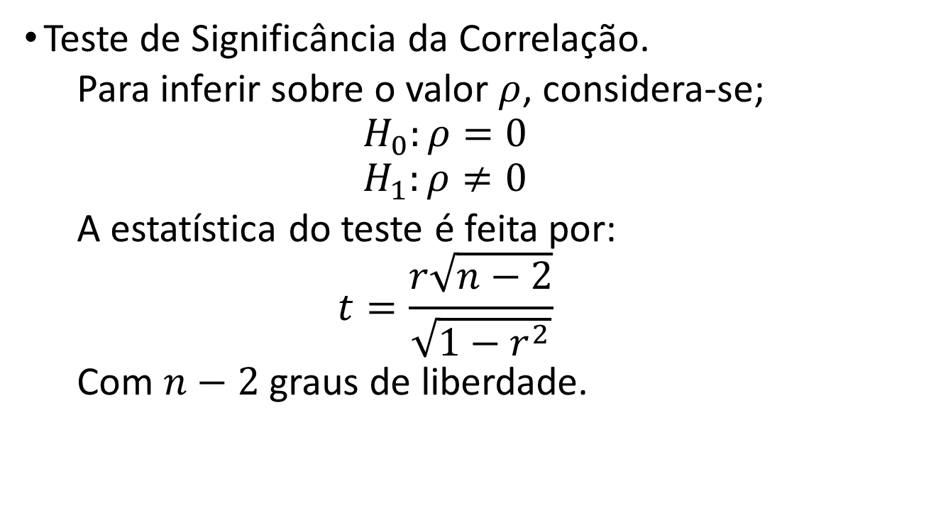
Testes usados em Correlação
Teste de Significância da Correlação.
Para inferir sobre o valor $ρ$, considera-se;
$$H_{0}:ρ=0$$
$$H_{1}:ρ≠0$$
A estatística do teste é feita por:
$$t=\frac{r\sqrt{n−2}}{\sqrt{1−r^{2}}}$$
Com $n−2$ graus de liberdade.

Slide 38
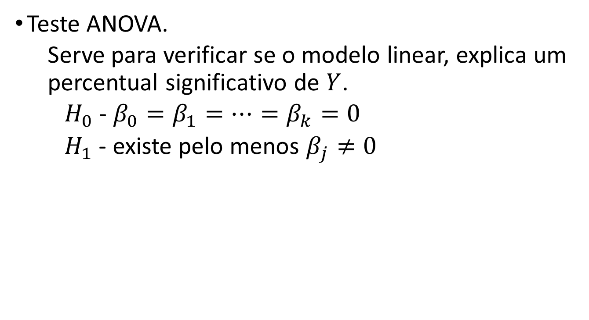
Testes usados em Regressões
Teste ANOVA.
Serve para verificar se o modelo linear, explica um percentual significativo de $Y$.
$H_{0}$ - $β_{0}=β_{1}=…=β_{k}=0$
$H_{1}$ - existe pelo menos $β_{j}≠0$

Slide 39
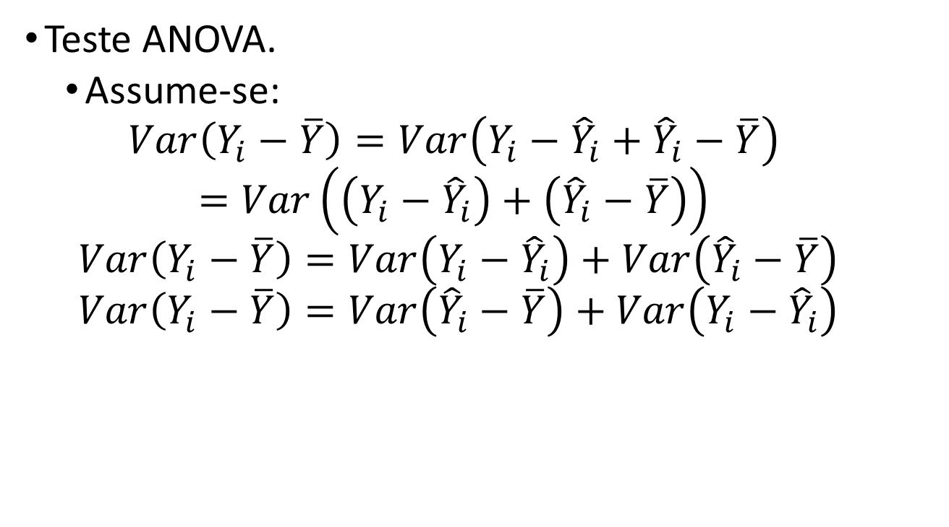
Testes usados em Regressões
Teste ANOVA.
Assume-se:
$$Var\left(Y_{i}−\overline{Y}\right)=Var\left(Y_{i}−{\hat{Y}}_{i}+{\hat{Y}}_{i}−\overline{Y}\right)$$
$$=Var\left(\left(Y_{i}−{\hat{Y}}_{i}\right)+\left({\hat{Y}}_{i}−\overline{Y}\right)\right)$$
$$Var\left(Y_{i}−\overline{Y}\right)=Var\left(Y_{i}−{\hat{Y}}_{i}\right)+Var\left({\hat{Y}}_{i}−\overline{Y}\right)$$
$$Var\left(Y_{i}−\overline{Y}\right)=Var\left({\hat{Y}}_{i}−\overline{Y}\right)+Var\left(Y_{i}−{\hat{Y}}_{i}\right)$$
Variância Total
Variância Explicada
Variância
Não-Explicada

Slide 40
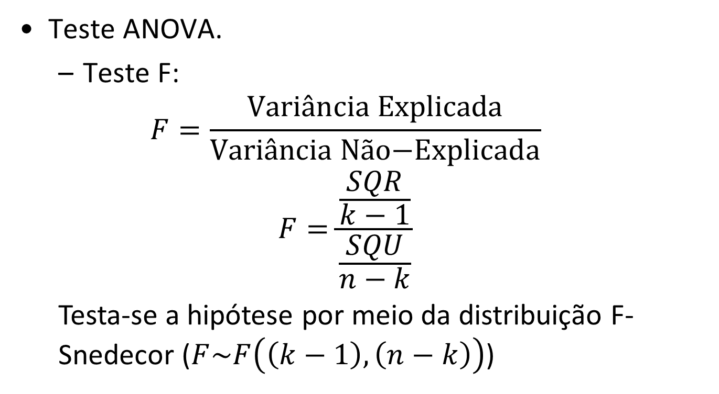
Testes usados em Regressões
Teste ANOVA.
Teste F:
$$F=\frac{\text{Vari}\text{â}\text{ncia} \text{Explicada}}{\text{Vari}\text{â}\text{ncia} \text{N}\text{ã}\text{o}\text{−}\text{Explicada}}$$
$$F=\frac{\frac{SQR}{k−1}}{\frac{SQU}{n−k}}$$
Testa-se a hipótese por meio da distribuição F-Snedecor ($F\sim F\left(\left(k−1\right),\left(n−k\right)\right)$)

Slide 41
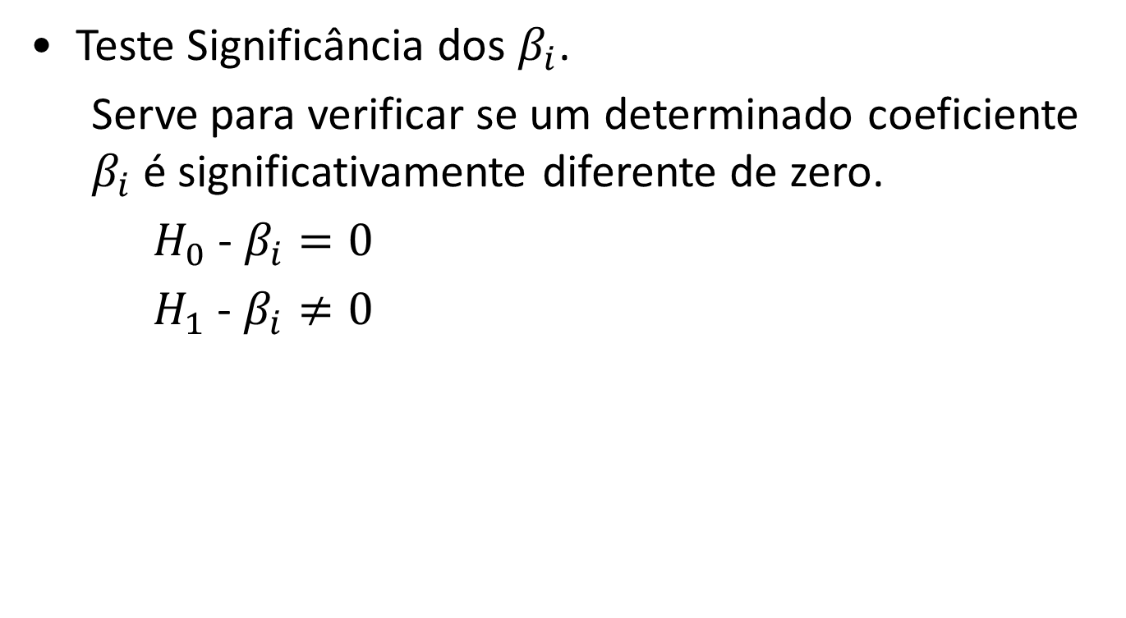
Testes usados em Regressões
Teste Significância dos $β_{i}$.
Serve para verificar se um determinado coeficiente $β_{i}$ é significativamente diferente de zero.
$H_{0}$ - $β_{i}=0$
$H_{1}$ - $β_{i}≠0$

Slide 42
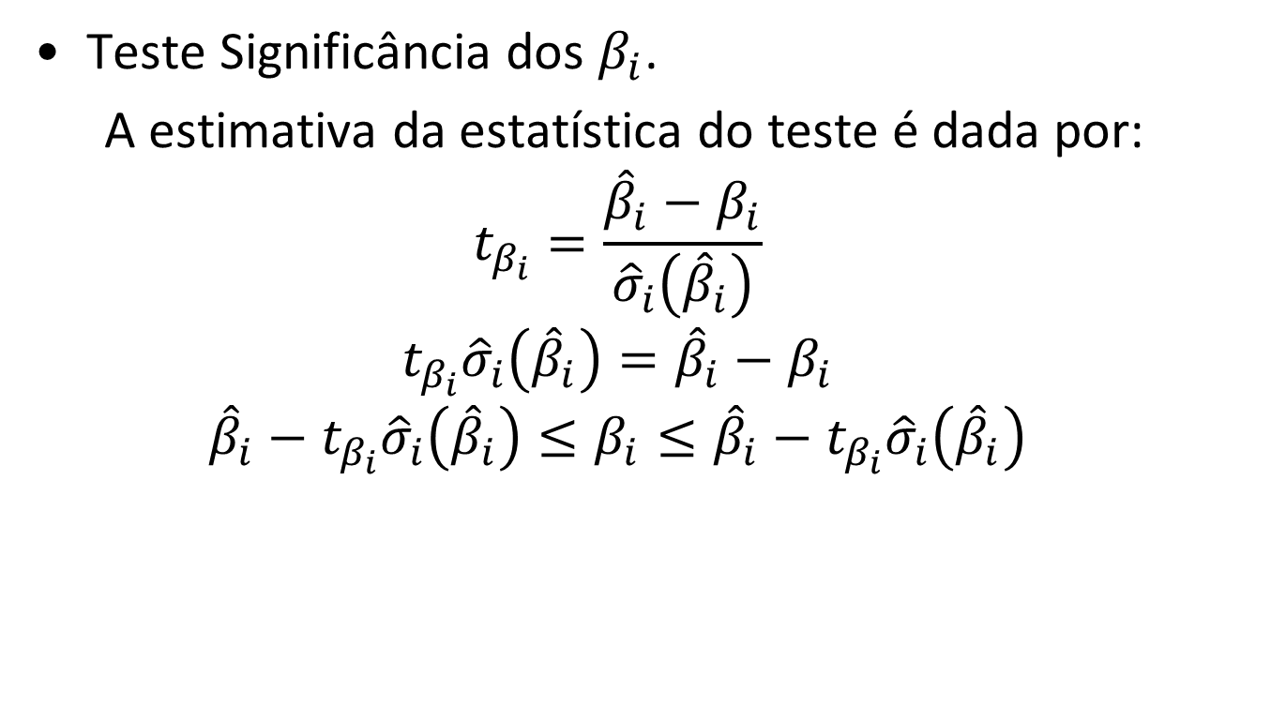
Testes usados em Regressões
Teste Significância dos $β_{i}$.
A estimativa da estatística do teste é dada por:
$$t_{β_{i}}=\frac{{\hat{β}}_{i}−β_{i}}{{\hat{σ}}_{i}\left({\hat{β}}_{i}\right)}$$
$$t_{β_{i}}{\hat{σ}}_{i}\left({\hat{β}}_{i}\right)={\hat{β}}_{i}−β_{i}$$
$${\hat{β}}_{i}−t_{β_{i}}{\hat{σ}}_{i}\left({\hat{β}}_{i}\right)≤β_{i}≤{\hat{β}}_{i}−t_{β_{i}}{\hat{σ}}_{i}\left({\hat{β}}_{i}\right)$$
Intervalo de confiança

Slide 43
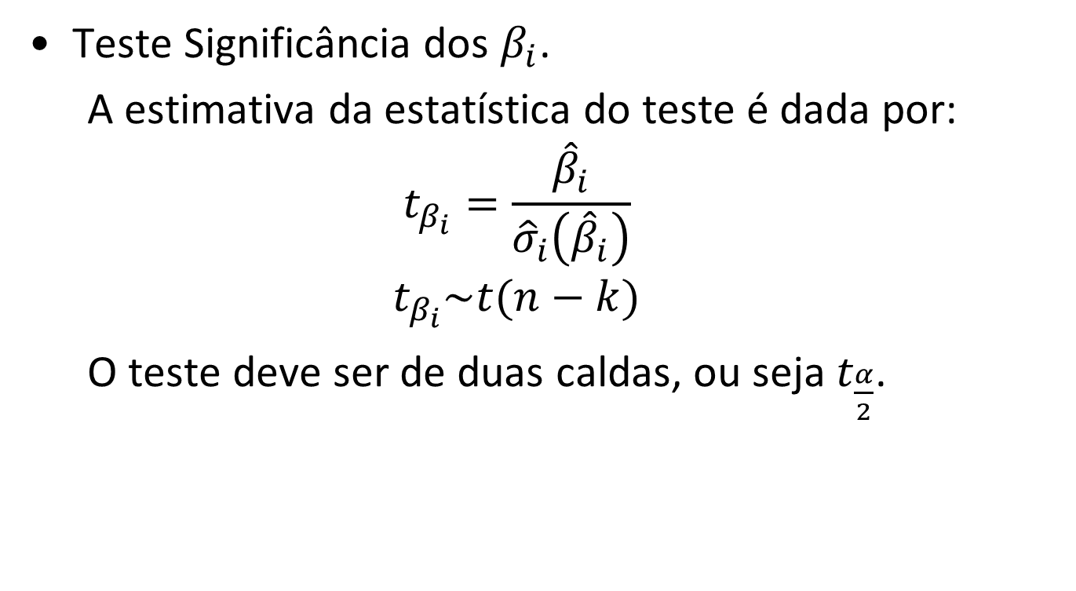
Testes usados em Regressões
Teste Significância dos $β_{i}$.
A estimativa da estatística do teste é dada por:
$$t_{β_{i}}=\frac{{\hat{β}}_{i}}{{\hat{σ}}_{i}\left({\hat{β}}_{i}\right)}$$
$$t_{β_{i}}\sim t(n−k)$$
O teste deve ser de duas caldas, ou seja $t_{\frac{α}{2}}$.

Slide 44
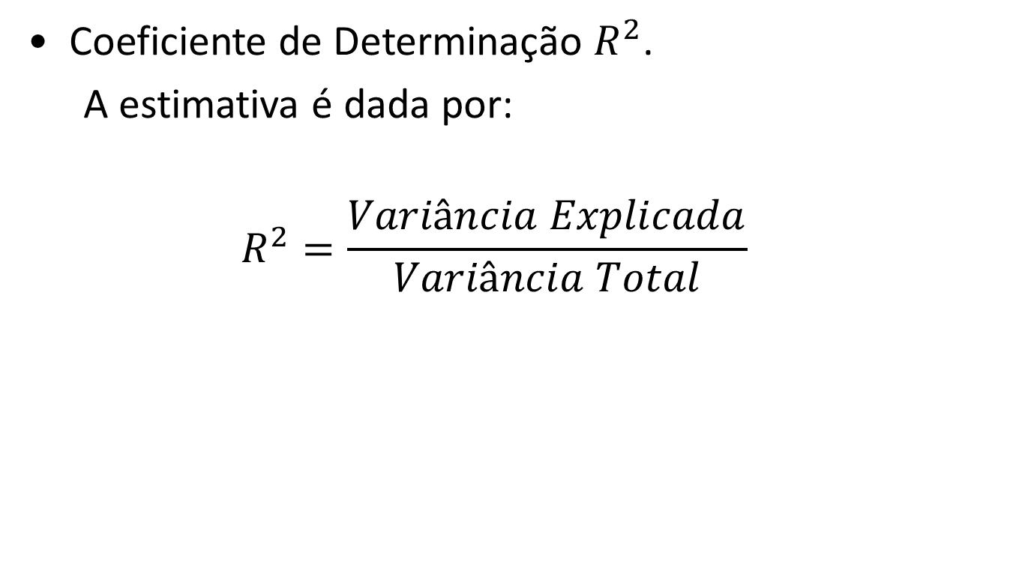
Testes usados em Regressões
Coeficiente de Determinação $R^{2}$.
A estimativa é dada por:
$$R^{2}=\frac{Variância Explicada}{Variância Total}$$

Slide 45
Pressupostos sobre Regressão Linear

Slide 46
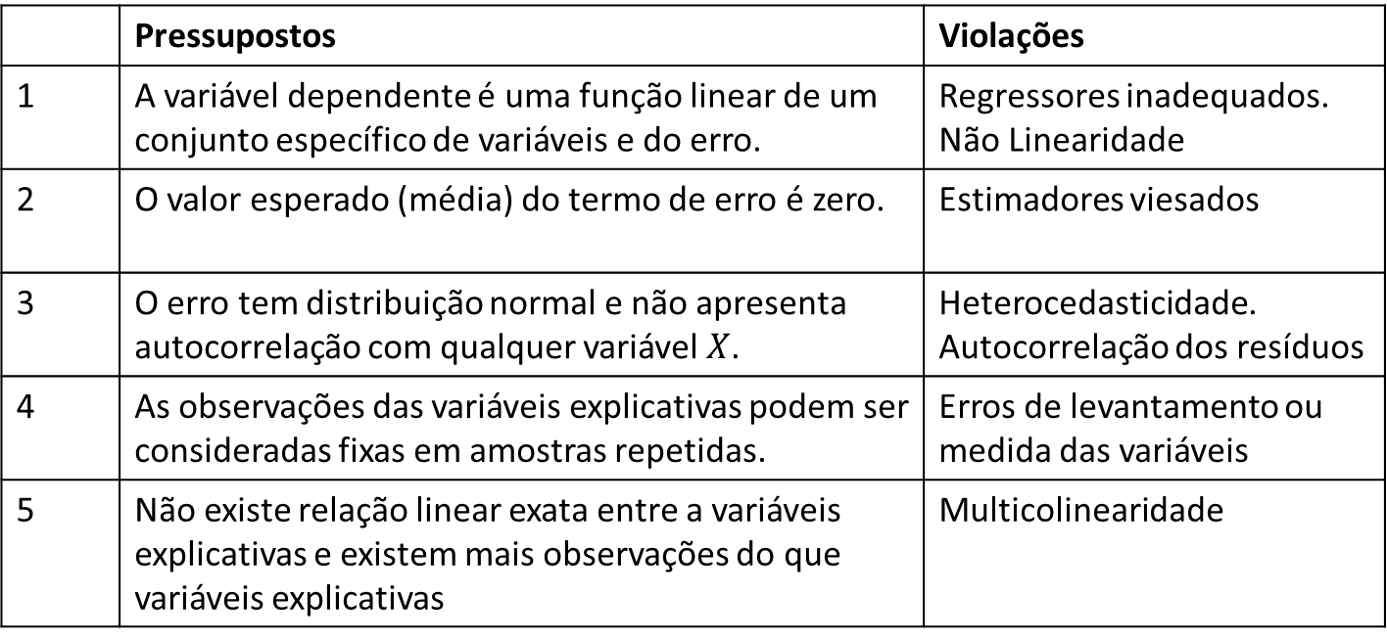
Pressupostos da Regressões
Pressupostos básicos do modelo clássico de regressão
 | Pressupostos | Violações
1 | A variável dependente é uma função linear de um conjunto específico de variáveis e do erro. | Regressores inadequados. Não Linearidade
2 | O valor esperado (média) do termo de erro é zero. | Estimadores viesados
3 | O erro tem distribuição normal e não apresenta autocorrelação com qualquer variável $X$. | Heterocedasticidade. Autocorrelação dos resíduos
4 | As observações das variáveis explicativas podem ser consideradas fixas em amostras repetidas. | Erros de levantamento ou medida das variáveis
5 | Não existe relação linear exata entre a variáveis explicativas e existem mais observações do que variáveis explicativas | Multicolinearidade

Slide 47
Pressupostos da Regressões
A normalidade na distribuição dos resíduos é realizada por meio do teste de Kolmogorov-Smirnov da variável resíduos.

Slide 48
Pressupostos da Regressões
O Problema de Autocorrelação dos Resíduos (Teste Durbin-Watson)
Variável Independente
Variável Independente
Variável Dependente
Variável Dependente

Slide 49
Pressupostos da Regressões
O Problema de Heterocedasticidade
Variável Independente
Variável Independente
Variável Dependente
Variável Dependente

Slide 50
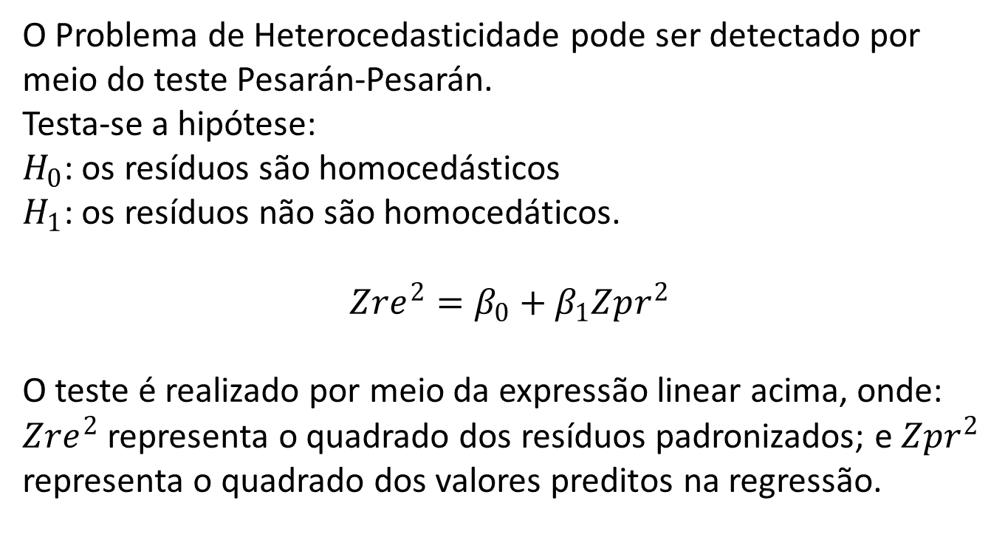
Pressupostos da Regressões
O Problema de Heterocedasticidade pode ser detectado por meio do teste Pesarán-Pesarán.
Testa-se a hipótese:
$H_{0}$: os resíduos são homocedásticos
$H_{1}$: os resíduos não são homocedáticos.
$$Zre^{2}=β_{0}+β_{1}Zpr^{2}$$
O teste é realizado por meio da expressão linear acima, onde: $Zre^{2}$ representa o quadrado dos resíduos padronizados; e $Zpr^{2}$ representa o quadrado dos valores preditos na regressão.

Slide 51
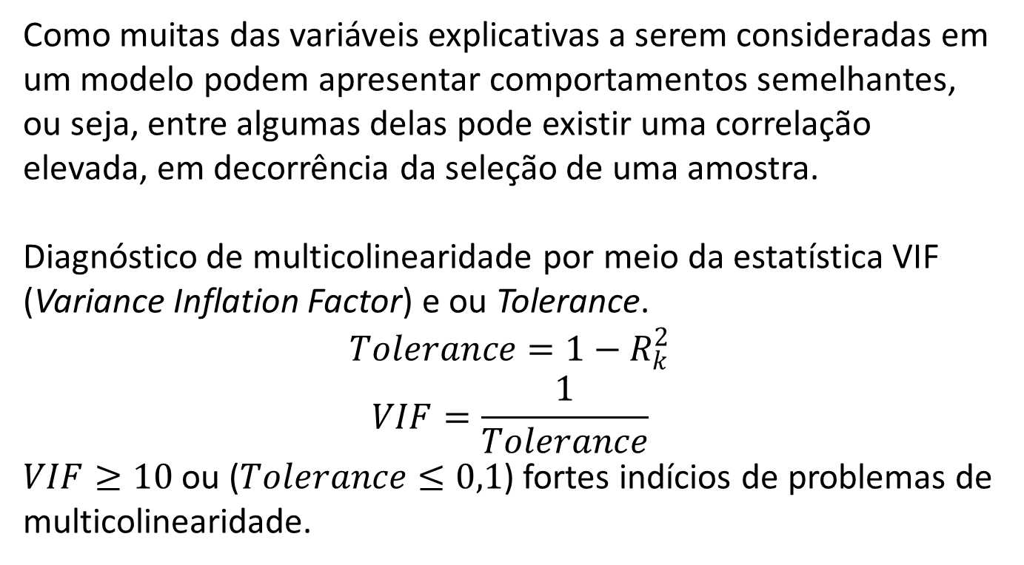
Pressupostos da Regressões
Como muitas das variáveis explicativas a serem consideradas em um modelo podem apresentar comportamentos semelhantes, ou seja, entre algumas delas pode existir uma correlação elevada, em decorrência da seleção de uma amostra.
Diagnóstico de multicolinearidade por meio da estatística VIF (Variance Inflation Factor) e ou Tolerance.
$$Tolerance=1−R_{k}^{2}$$
$$VIF=\frac{1}{Tolerance}$$
$VIF≥10$ ou ($Tolerance≤0,1$) fortes indícios de problemas de multicolinearidade.

